Slide 1
řec. apeiron: neomezené, bez konce, bez hranic, nezměrné, nevýslovné apod. regressus ad infinitum; paradoxní, rozporné, záhadné, mysteriosní, nepochopitelné apod. reductio ad absurdum; úplný celek, totalita, maximální pozitivita, veškerost, vyčerpané možnosti, dokonalé ve smyslu završené, pojmově uchopené nekonečno, apod.
Nekonečno
∞
Historický přehled názorů na povahu nekonečna
Vedle uvedených pramenů jsou použity citace z knih Petra Vopěnky.
Notes:
Vedle původních pramenů jsou mnohde použity citace z knih Petra Vopěnky

Slide 2
Matematické nekonečno vznikne z apeira tak, že se v některém aspektu omezí. O nekonečnu je pak možná věda. (Petr Vopěnka)
nekonečně velké nekonečně malé rozlišuje již Platón
kladné, záporné kladné, záporné rozlišuje teprve novověká matematika
bludné (nekonečný návrat, Faidros-oběh bohů, Sisyfos-valení kamene) lineární (Archytas Tarentský)
přirozené (Petr Vopěnka) klasické, absolutní (vliv Eukleidových Základů)
potenciální aktuální
možné (nehotové, stále dál pokračující) skutečné (završené, dokonalé)
Středověké termíny: synkategorematické kategorematické
negativní pozitivní
Georg Wilhelm Friedrich Hegel (1770-1831) (Logika jako věda, 1812)
špatné (nekonečný progres) opravdové (dialektický zdvih)
Bernard Bolzano (1781-1848) Paradoxy nekonečna – Bůh „vidí“ nekonečně mnoho věcí naráz jakoby to byly stromy v sadu. Nekonečno je způsob uspořádání množství2.
Georg Cantor (1845-1918) na základě studie o iracionálních číslech a diagonální metody - 1890:
spočetné dá se dobře uspořádat (jako přirozená čísla) nespočetné nedá se dobře uspořádat
  Cantorovo transfinitní (v matematice), absolutní (v Bohu)
Super nekonečna (nejznámější kardinální čísla): inaccessible, Mahlo, weakly compact, indescribable, 0#,Jónson, Ramsey, measurable, O´, strong, Woodin, superstrong, supercompact, extendible, Vopěnka´s principle, huge, j:V2→V2
Notes:
Indičtí Arjové: ve spise Lalitavistara se popisují Buddhovy schopnosti dopočítat se velkých čísel, největší tallakšána v dnešním zápise je 10 na padesátou třetí

Slide 3
Co bylo dříve: konečno nebo nekonečno?
Nesymetrický vztah: opakem červené věci není jedna nečervená věc, ale všechny nečervené věci.
Anaximander (6. př.n.l.) APEIRON
zlomek B1: Původcem věcí je neomezené (apeiron). Z čeho věci vznikly, do toho se zase navracejí „v pořadí času“, vždycky znova a znova, ve věčném koloběhu.
Anaximandera, žáka Tháleta Milétského řadíme mezi první „kosmology“. Vymyká se, protože základem všeho nepovažuje některý z živlů, ale „neomezené“.
Existuje nekonečno ve skutečnosti?
V lidské mysli je něco nekonečného:
Herakleitos, Řeč o povaze bytí
B 45 z Diogéna Laertia: Ani ten, kdo prošel všechny cesty, nenalezne hranice duše - tak hluboký má logos.
Duše je nekonečná hloubkou smyslu, nedostižností svých určení. K tomu, o co jde v duši, se nelze dostat žádnou metodou (cestou), která by se chtěla opřít o něco pevného, o hranici, mez, peras.
B 115 ze Stobaia: K duši patří logos, který roste sám sebou.
Logos, řeč, smysl, množí sama sebe. Ne tím, že vágní řeč nebere konce, ani pouze tím, že se vždy můžeme ptát "A co dál? Co z toho plyne?" Ta množivá hlubina řeči, kterou se smysl živí a roste, souvisí s tázáním řeči po sobě samé, po svých předpokladech a souvislostech řečeného. Smysl je odkazován do stále větších hloubek, do celkovějších souvislostí. Plamen, který se v duši zažehne, už se sám živí. (Petr Vopěnka)

Slide 4
Bludný, cyklický monismus zejména ionských fyziků
O kulovitém světu jako cyklickém:
Empedoklés B 28: Než ze všech stran byl stejně velký a zcela bez konce, koule v kruhu se točící a těšící se z okolní samoty.
Herakleitos B 103: Neboť obvod kruhu má všude společný počátek i konec.
Parmenidés B5:V sobě je uzavřen: kdekoli začnu, tam se zas znovu vrátím.
Proklos – orfický zlomek: (Vejce zárodek vesmíru) v nekonečném kruhu nezemdleně se pohybovalo.
Podle Aristotela byly označovány jako nekonečné prsteny bez kamenů. Fyzika III 6, 2017a. (Delos – malý kruhový ostrůvek v moři označobván jako apeiron);
Anaximandros připisuje apeiru změnu, příčinu vznikání a zanikání -
aidios kinésis - věčný pohyb.
Jak z apeira vysvětlit vznik všeho (přisoudit mu roli pralátky)? Anaximander vychází z procesu přírodní periodicity, jenž je spontánní a v němž „se točí“ oheň a voda, země a vzduch, noc a den. Přivedeno do důsledků: vznikání a zanikání je věčné a platí stejně pro věci nejmenší i největší. Kruh návratu je nejzákladnější hybná síla-prapodstata, která tvoří jednotlivé světy roztáčející je všechny z nekonečna času
(Pseudo-Plutarchos);
podle Záviš Kalandra: Parmenidova filosofie

Slide 5
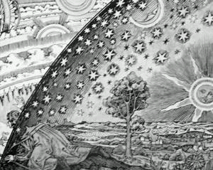
Lineární (klasické) nekonečno:
Archytás, jak říká Eudémos, se takto tázal rozumu: „Kdybych se ocitl nejdále, např. v obloze stálic, zdaž bych mohl natáhnout vně ruku nebo hůl či nemohl? A že bych nemohl, je nemožné; natáhnu-li však, bude vně buď těleso nebo prostor ...“ Půjde tedy stále týmž způsobem k následující hranici a bude se stejně tázat. A bude-li stále něco jiného, kam zasáhne hůl, je zjevno, že je nekonečno.
Simplikios, 6. stol. n.l.
podle J. Grygar, Zd. Horský, P. Mayer, Vesmír, Praha 1979

Slide 6
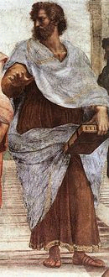
Aristotelés (384-324 př.n.l.)
Druhy nekonečna (apeira) u Aristotela:
bludné (věčný návrat);
aktuální přirozené (např. hvězdy na obloze);
  potenciální (nevyčerpatelnost možností):
  Nekonečnou délku lze do nekonečna dělit - nekonečno zde existuje v možnosti, ubíráním nebo přidáváním, “ale nepřekročí hranici libovolné velikosti“ ; Metafyzika, kniha 11, kap.10
Několik důvodů ve prospěch existence neomezena: „z povahy času, ten je totiž neomezený, z dělení velikostí – neboť i matematikové užívají neomezené, dále z toho, že vznik a zánik nepřestává pouze tehdy, když to, z čeho je vznikající oddělováno je neomezené, dále z toho, že omezené vždycky u něčeho končí … dál a dál bez konce, a konečně a především z okolnosti, která všem badatelům působí společnou obtíž,... Protože totiž myšlení může stále a bez mezery pokračovat, zdá se, že číslo je neomezené, i matematické velikosti také“; Fyzika III,4.
Neomezeno není ve skutečnosti: Aristotelés se domnívá, že náš vesmír má omezený kulový tvar, protože mimo tento náš svět mohou existovat i jiné. Kdyby bylo nekonečné neomezené těleso našeho světa, „pak by se muselo nekonečně rychle pohybovat tam, kde je sféra hvězd, ale to nevidíme.“ Fyzika, II, 5

Slide 7
Aristotelův pojem Boha
Bůh - první hybatel, netělesný, aktuálně nekonečný v čase, živý, dokonalý a blažený sám v sobě.
Zřetězení příčin musí mít nějaký počátek, nemůže postupovat do nekonečna; proto musí existovat na počátku něco, co se samo nepohybuje, ale je příčinou pohybu - první hybatel. Není ani konečný, protože působí hybně po nekonečný čas, nic konečného však nemá nekonečnou sílu, ani nekonečný, poněvadž vůbec nemůže být žádná nekonečná tělesná velikost; nemá tedy žádnou velikost; je netělesný.
Hic autem est non procedere in infinitum. (Zásada Aristotelovy argumentace podle L.Velecký, 1970).
Všechny věci se mění, aby se přiblížily určitému cíli a tímto cílem je dokonalost (řec. teleion, lat. absolutus = naprostý, samostatný, nepodmíněný, dokonalý, dovršený, úplný).
Ale cíl, účel (telos) musí být již součástí prvního nehybného hybatele. Tento účel je on, ale navíc je i svým účelem - je sám sobě účelem. Jako původce života (bios) musí být živý. Jako původce dobra je dobrý a sám se z toho raduje. Jako původce myšlenky (logos) je myslící. Kdyby přemýšlel o měnících se a nedokonalých věcech tohoto světa, byly by takové i jeho myšlenky, a nebyl by dokonalý. Přemýšlí tedy sám o sobě, je dokonalostí přemítající sama o sobě, blažený sám v sobě – Bůh.
Volně podle 12. knihy Metafyziky, kap. 7

Slide 8
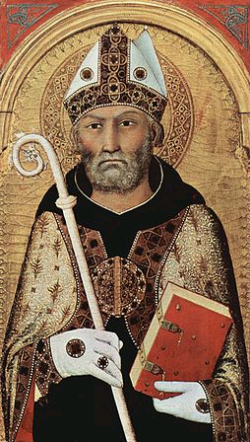
sv. Augustin (354-430)
Bůh je nad aktuálním nekonečnem, zná všechna čísla naráz – nelze připustit, že mu některá unikají:
„Neskončenost tedy počtů - třebať by nekonečné tyto řady nižádným počtem nebylo lze pronésti – není přece tomu nepostižitelna, jehož moudrosti není počtu … neskončenost počtů před Božskou vše zahrnující vědoucností nemůže nepostižitelna být. … Bůh nepostihlým postihováním všechny nevystižitelné věci obsahuje, a sice tak, že kdyby věčně nové věci a rozdílné od předešlých stvořovati chtěl, přece nic bezladného a nepředvídaného nemohlo by od něho přijít ... vše bylo by obsaženo ve věčné předvědoucnosti jeho.“
O Boží obci. Proti těm, kteří praví, že každá nekonečnost nemůže být ani Božskou všemohoucností obsažena,
překlad František Ladislav Čelakovský.

Slide 9
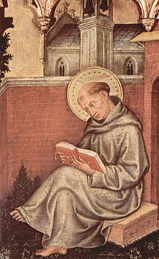
sv.Tomáš Akvinský (1225-1274)
- aktuálně nekonečný je Bůh;
„bytí Boží jsouc sebou svébytné, v ničem nepřijaté, když se nazývá nekonečným, rozlišuje se ode všech jiných a jiná jsou od něho
odloučena…“
- potenciálně nekonečný je svět;
„nekonečné množství se neuvádí do uskutečnění tak, aby bylo celé
zároveň, ale postupně“;
Boží rozum poznává nekonečno, lidský rozum je konečný, poznává konečno. Bůh vidí nekonečno naráz, aktuálně; člověk lineárně a potenciálně jedno po druhém.
Bůh může nekonečno stvořit i ve světě, ale nemusí.
Sv. Tomáš podřídil Boha rozumu – i pro Boha platí zákonu sporu;
„Bůh je čiré bytí, proto má činnou moc (může všechno),
ale nikoli trpnou - když pták vzlétl, jeho moc vzlétnout je už jen trpná, neuskutečnitelná, když už to bylo uskutečněno.“
„Bůh nemůže učinit, aby nebylo minulých, proto Bůh nemůže být tělem, nemůže se měnit, nemůže být unaven, nemůže zapomínat, nemůže být přemožen,…“
Summa proti pohanům

Slide 10
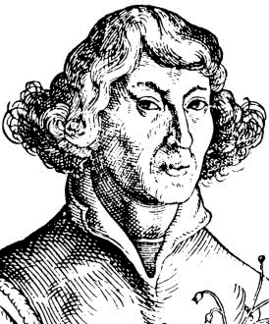
Aktuální nekonečno v úvahách teologů počátkem novověku
Mikuláš Kusánský (1401-1464)
Církevní hodnostář, diplomat, všestranný učenec;
„Řekneme-li, že Bůh je pravda, dobro, či krása sama, řekneme-li, že je první příčinou všeho, že je Stvořitelem, řekneme-li, že je substancí všech substancí, řekneme-li, že je esencí zcela shodnou s existencí, řekneme-li, že je jednotou tří osob (Otce, Syna a Ducha svatého) atd., je to všechno nevýstižné proti infinitas sive Deus.“ (nekonečno nebo Bůh);
„… i svět, nejen Bůh je nekonečný.“
Docta ignorantia
Tradiční vlastnost Boží (nekonečnost)
se stává základem univerza.
Některé další Kusánského domněnky:
V nekonečnu není celek větší než část.
V nekonečnu dojde ke sjednocení všech rozporů.
Nekonečno je absolutní maximum, absolutní nutnost, absolutní bytí, v němž se veškerá geometrie degeneruje na linii.
(Pavel Flos)
Notes:
Měl vliv na Amose Komenského Giordana Bruna, je považován za největšího učence 15. stol.

Slide 11
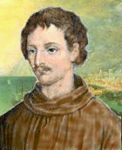
Giordano Bruno (1548-1600)
dominikán;
Veden snahou zvětšit Boží moc, tvrdil, že Bůh může
vložit aktuální nekonečno do světa, protože je nekonečně mocný a
absolutně dobrý - nevyvrací Tomáše Akvinského, ale Aristotela, kterého kritizuje velmi ostře.
Prostor je klasický nekonečný geomerický prostor.
Bůh nestvořil v tomto nekonečném prostoru jen malou kouli (středověký vesmír); kdo popírá nekonečný výsledek, popírá Boží všemohoucnost!
Vesmír je nekonečná nehybná prázdnota, v níž se pohybují kosmická tělesa – nekonečně mnoho hvězd-světů, Země není ve středu vesmíru; Země se točí, obloha jen zdánlivě.
Všemohoucnost Boží světu uděluje nekonečný pohyb – Bruno říká, že svět se nekonečně pohybuje (i když my to nevnímáme).
Církev Brunovi vytýkala, že
upírá Bohu svobodnou vůli: podle Bruna Bůh musí, zatímco podle Tomáše Akvinského Bůh může, ale nemusí vložit nekonečno do světa.
Poznámka. První filosof, který popisuje nekonečno v přírodě je Mistr Eckhart (1260-1328): „Tvořit, plodit, rodit jsou projevy živého. Živý, skutečný Bůh musí být věčným plozením. I příroda je jednou z forem tohoto věčného plození. Je přímým dílem nekonečného Boha a proto je také nekonečná.“ Pavel Flos, Mikuláš Kusánský, Vyšehrad, Praha 1977, s.42
Notes:
Poznámka. První filosof, který popisuje nekonečno v přírodě je Mistr Eckhart (1260-1328): „Tvořit, plodit, rodit jsou projevy živého. Živý, skutečný Bůh musí být věčným plozením. I příroda je jednou z forem tohoto věčného plození. Je přímým dílem nekonečného Boha a proto je také nekonečná.“ Pavel Flos, Mikuláš Kusánský, Vyšehrad, Praha 1977, s.42

Slide 12
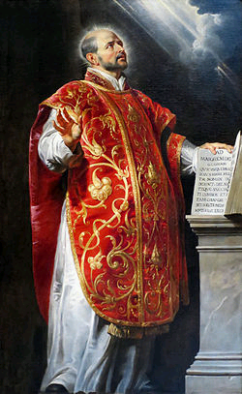
Teologové zkoumali nekonečno, protože chtěli lépe chápat Boha.
Zakladatel Tovaryšstva Ježíšova Ignác z Loyoly přikázal držet se učení sv. Tomáše Akvinského.
Jakub Lainez, druhý generál řádu ustanovení zmírnil, dovolil se odchylovat.
Po třicetileté válce – katolíci se cítili ohroženi protestanty – sjednocují učení, vrací se k Tomáši Akvinskému.
Pražští teologové začali přehodnocovat, co o nekonečnu napsal Rodrigo de Arriaga a další dědicové barokní mystiky.
Barokní mystika
Těsné přilnutí Boha ke světu, spojení lidské duše s Bohem poutem lásky, do krajnosti umocněné jevy tohoto světa;
být skutečný znamená být vnímán Bohem;
barokní reálný svět: zhmotnělá touha, aby do osudu lidí zasahoval Bůh
Notes:
Teologové zkoumali nekonečno, protože chtěli lépe chápat Boha.

Slide 13

Pražští jezuité
Rodrigo de Arriaga (1592-1667)
polemizuje s Gordanem Brunem ve spise Cursus Philosophicus.
Nekonečno existuje:
- co do množství (jednotek);
- co do velikosti (rozlehlost prostoru, času?);
- co do intenzity (teplota, úsilí apod.);
uberou-li se 3 od nekonečna, je to stále nekonečno; „poněvadž je nekonečně možných lidí, je více jejich očí, vlasů,… než těchto lidí“.
Ale i nekonečno lze sevřít do mezí: „...mezi člověkem a kamenem je nekonečně mnoho navzájem různých možných živočichů nebo druhů. Kámen je první, člověk poslední.“
To znamená, že Bůh nemusel rozepnout vesmír do nekonečna, aby ukázal svou schopnost stvořit nekonečno.
„Bůh může ukázat svou moc a chtít stvořit nekonečné…Jde-li o nekonečno co do velikosti, pak živé bytosti takové být asi nemohou. Ale u neživých není důvod, proč by takové nemohly být.“
Například „nekonečně velký oheň, snad ne v tomto světě, ale v jiném možném“.
Jezuité přenesli do Prahy barokní mystiku.

Slide 14
1685 – Jan Senftleben prof. Karlovy univerzity, ve spise Philosophia Aristotelica píše, že skoncovat s aktuálním nekonečnem lze, neboť je v něm logický spor – nekonečné těleso (Arriagovi nevadilo) je sporný objekt – tvar bez tvaru
v důkaze používá Eukleidovy axiómy:
1. Veličiny témuž rovné navzájem rovny jsou
4. Přidají-li se nerovné k rovným, celky jsou nerovné.
7. Co se navzájem kryje, navzájem rovno jest.
8. Celek větší než díl.
1697 – disputace v Karolínu obhajoval zde žák profesora Maxmiliana
Větrovského Zigmund Hübner
Bůh všechny věci může, ale přitom všechny věci nemůže vytvořit, přesto může tvořit stále větší a lepší bez konce.
1756 – Kašpar Sagner v Institutiones Philosophiae: nemůže být velikost, kterou nelze zvětšit, ani malost, kterou nelze zmenšit – opět popřel aktuální nekonečno.

Slide 15
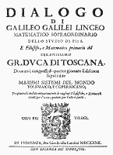
Galileo Galilei (1564-1642)
Discorsi e demonstrazioni matematicne, intorno a due nuove scienze – obsahuje 4 dialogy mezi
Salviatim (Galileovy názory), Sagredem a Simpliciem
Simplicio řekl, že na delší úsečce je více bodů než na kratší.
Salviati odpovídá, že náš intelekt je konečný a pojmy větší a menší nelze aplikovat na nekonečná množství.
Všechna přirozená čísla mají čtverce čili každé přirozené číslo je stranou čtverce, ale ne každé je plochou čtverce: 1,2,3,4,5,6,7,8,9,10,11,12,13,14,15,16,17,.. stran i ploch čtverců je stejně a přece se zdá při pohledu na číselnou osu, že je ploch méně.
Pojmy vypracované pro konečná množství jsou pro nekonečná nepoužitelná.
Odmítnutí aktuálního nekonečna vznikající novověkou vědou:

Slide 16
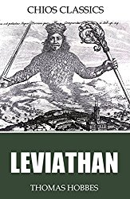
Thomas Hobbes(1588-1679)
„Vše, co si představujeme, je konečné. Proto není představy ani pojmu toho, čemu říkáme nekonečnost. Nikdo na světě si nemůže představit nekonečnou velikost, ani si pomyslit nekonečnou rychlost, nekonečný čas, sílu nebo nekonečnou moc. Pravíme-li, že je něco nekonečné, chceme tím jen naznačit, že nejsme sto pomyslit na konec toho, meze jmenované věci. Nemáme ponětí té věci, nýbrž své nedostatečnosti. Užíváme-li slova Bůh, není to proto, že bychom se snažili představit si jej – neboť Bůh je nepochopitelný a jeho velikost a moc je nepředstavitelná - ale proto, abychom se mu klaněli.“
Leviathan

Slide 17
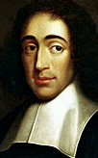
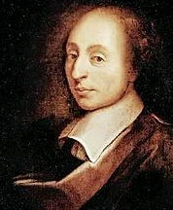
Benedikt Spinoza (1632-1677)
„…i kdyby nekonečný počet věcí existoval, nemůžeme ho žádnou schopností poznání ani chtění obsáhnout.“
Etika
„Pokud se někteří domnívají, že chci dokázat jednotu Boha a přírody (kterou chápou jako jistou hmotu nebo tělesnou látku), úplně se mýlí.“
Dopis Oldenburgovi 21/73, listopad 1675„
Blaise Pascal(1623-1662)
  „Nechť je jakýkoliv pohyb, kterýkoliv prostor, jakýkoliv čas, vždy je nějaký větší a nějaký menší, a to tak, že se všechny navzájem nacházejí mezi nicotou a nekonečnem, jsouce vždy nekonečně vzdáleni od těchto krajností.“
O geometrickém duchu

Slide 18

John Locke (1632-1704)
„.není bezvýznamným hnidopišstvím, řeknu-li, že bychom měli pečlivě rozlišovat mezi ideou nekonečnosti prostoru a ideou prostoru, který je nekonečný. První je předpokládaný nekonečný postup mysli, kupící opakování ideje prostoru jaké mysli vyhovují. Mít aktuálně v mysli ideu prostoru, který je nekonečný, znamená však předpokládat, že mysl už prošla a aktuálně přehlíží všechny opakované ideje prostoru, což nekonečným opakováním nikdy nelze mysli zcela předvést, a to s sebou přináší zřejmý logický spor.“
I,17,§7,str.187 – Esej o lidském rozumu
Locke zrušil nekonečný prostor a nahradil jej ideou prostorové potenciální nekonečnosti. Nepřiznal člověku možnost vytvořit ideu aktuálního (pozitivního) nekonečna.

Slide 19
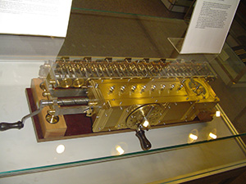
Gottfried Wilhelm Leibniz (1646-1716)
Theofilus Th (Leibniz) a Filolates F (Locke).
Theofilus souhlasí s Filolatem, že aktuální nekonečno není možné vytvořit v reálném světě a že opravdové nekonečno je jen v absolutnu – v Bohu.
„F: Nemáme představy nekonečného prostoru a nic nemůže být tak absurdní jako skutečná představa nekonečného počtu (množství). Th: Jsem téhož mínění. Není to však proto, že by nebylo možno mít představu nekonečna, nýbrž proto, že nekonečno nemůže být pravý celek.“
Nové úvahy o lidské soudnosti
Leibniz není konzistentní:
„Jsem natolik pro absolutní nekonečno, že namísto abych připustil, že se ho příroda děsí, jak se běžně říká, jsem přesvědčen, že je má v oblibě všude, aby lépe zdůraznila dokonalost svého Tvůrce.“
Úvodní motto v Paradoxech nekonečna Bernarda Bolzana

Slide 20
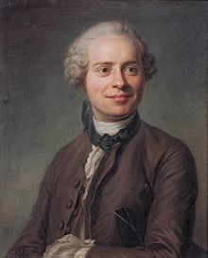
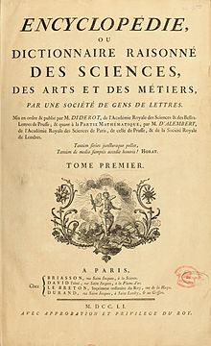
Jean le Rond d´Alembert (1717-1783)
zavedl pojem limity
„Nekonečno je limitou konečna, tj. mezí, k níž konečno neustále směřuje, ale nikdy jí nedosáhne, ačkoli se k ní stále více blíží.
1/2+1/4+1/8+1/16+ … = 1
Čím více členů řady sečteme, tím blíže bude výsledek 1, může se 1 libovolně přiblížit. Právě tak tvrdíme, že součet řady 2+4+8+16+… nebo každé jiné vzestupné řady je nekonečný, … tento součet může překročit libovolně velké číslo. .. Nezabývám se otázkou zda nekonečná množství skutečně aktuálně existují, zda je prostor aktuálně nekonečný, zda je nekonečné trvání, zda je v konečné části hmoty reálně nekonečné množství částeček. Všechny tyto otázky jsou cizí nekonečnu matematiků, které není ničím jiným než limitou konečného množství.“
Esej o základech filosofie
kap. O metafyzických předpokladech infinitesimálního kalkulu

Slide 21
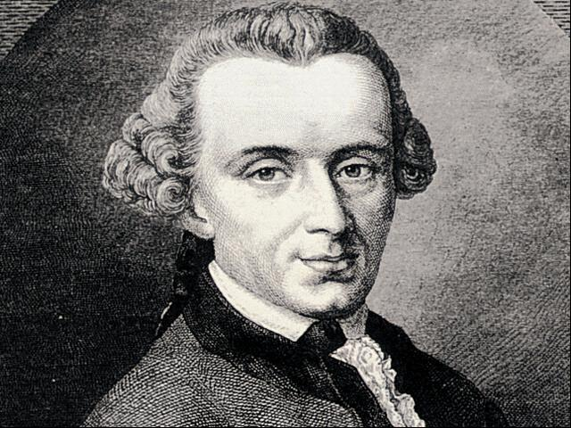
Immanuel Kant (1724-1804)
Kritika čistého rozumu (1781)
Transcendentální dialektika
Antitetika čistého rozumu
První rozpor transcendentálních idejí
Teze: Svět má počátek v čase a také v prostorovém ohledu je ohraničen.
Antiteze: Svět je bez počátku a nemá v prostoru žádné hranice, nýbrž je jak s ohledem na čas, tak s ohledem na prostor nekonečný.
Druhý rozpor transcendentálních idejí
Teze: Každá složená substance ve světě sestává z jednoduchých částí a nikde neexistuje nic jiného než to, co je jednoduché, nebo to, co je z jednoduchého složeno.
Antiteze: Žádná složená věc ve světě nesestává z jednoduchých částí a v těchto částech neexistuje vůbec nic jednoduchého.
Notes:
První rozpor transcendentálních idejí
Teze: Svět má počátek v čase a také v prostorovém ohledu je ohraničen.
Antiteze: Svět je bez počátku a nemá v prostoru žádné hranice, nýbrž je jak s ohledem na čas, tak s ohledem na prostor nekonečný.
Druhý rozpor transcendentálních idejí
Teze: Každá složená substance ve světě sestává z jednoduchých částí a nikde neexistuje nic jiného než to, co je jednoduché, nebo to, co je z jednoduchého složeno.
Antiteze: Žádná složená věc ve světě nesestává z jednoduchých částí a v těchto částech neexistuje vůbec nic jednoduchého.

Slide 22
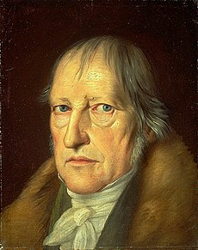
Georg Wilhelm Friedrich Hegel (1770-1831)
Základy fenomenologie ducha
Logika I a II
Malá logika
Logika nebo dialektika?
opravdové a špatné nekonečno

Slide 23
„Začátek myšlení musí být úplně abstraktní a všeobecný a musí být formou bez jakéhokoli obsahu. … Ještě není nic a má se stát něco. Začátkem není čisté nic, ale takové, z něhož má něco vzejít; bytí je tedy obsažené už i v začátku. Proto začátek obsahuje obojí. Bytí i nic; a je jednotou bytí a ničeho; – nebo je nebytím, které je zároveň bytím, a bytím, které je zároveň nebytím. … Tedy to, co tvoří začátek, začátek sám, je třeba pokládat za cosi neanalyzovatelného, prostě bezprostředně nenaplněného, a tedy za úplně prázdné bytí. … Ať je první určením vystupující ve vědění, jakkoli bohaté, je jednoduché; neboť pouze v jednoduchém není nic než čistý začátek; pouze bezprostřední je jednoduché, protože pouze jednoduché ještě nepostoupilo k jinému. I bohatší formy představování jako představování absolutna a boha nemají na začátku nic než prázdné slovo a pouhé bytí; toto jednoduché, které nemá další význam, toto prázdné je tedy začátkem filosofie.“
čisté bytí (Sein)
opaky bytí ↔ nic
dění, stávání
Jsoucno (Dasein)
Z Nauky o bytí, Logika jako věda I. Díl (o bytí a jsoucnu)
Notes:
Začátek myšlení musí být úplně abstraktní a všeobecný a musí být formou bez jakéhokoli obsahu. … Ještě není nic a má se stát něco. Začátkem není čisté nic, ale takové, z něhož má něco vzejít.; bytí je tedy obsažené už i v začátku. Proto začátek obsahuje obojí. Bytí i nic; a je jednotou bytí a ničeho; – nebo je nebytím, které je zároveň bytím, a bytím, které je zároveň nebytím. … Tedy to, co tvoří začátek, začátek sám, je třeba pokládat za cosi neanalyzovatelné, prostě bezprostředně nenaplněné, a tedy za úplně prázdné bytí. … Ať je první určením vystupující ve vědění, jakkoli bohaté, je jednoduché; neboť pouze v jednoduchém není nic než čistý začátek; pouze bezprostřední je jednoduché, protože pouze jednoduché ještě nepostoupilo k jinému. I bohatší formy představování jako představování absolutna a boha nemají na začátku nic než prázdné slovo a pouhé bytí; toto jednoduché, které nemá další význam, toto prázdné je tedy začátkem filosofie.
Začátek Nauky o bytí z knihy, Logika jako věda I

Slide 24
G.W.F.Hegel argumentace
čisté bytí
opaky bytí ↔ nic
rozvinutí sporu: dění, stávání
Jsoucno
určenost
něco ↔ jiné
spor: konečno ↔ nekonečno
rozvinutím úvaha ubíhá
do „špatného nekonečna“
Bytí pro sebe
opravdové nekonečno
spor: reductio ad absurdum
přivedení k absurditě (ke sporu)
rozvinutím sporu v čase:
progressus ad infinitum
do nekonečna
Dialektickým zdvihem
přechod na vyšší modalitu bytí
Notes:
G.W.F. Hegel argumentace

Slide 25
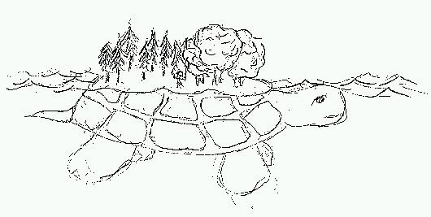
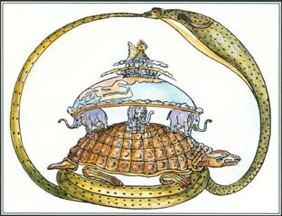
Anaximanderova kritika Thaletovy Země plovoucí na vodě regressus ad infinitum
Anaximanderův učitel Thálés se domníval, že země je plovoucí deska na vodě. Anaximander namítal: aby země nikam nepadala, potřebuje oporu vody; ale co je oporou vody? A tak usoudil, na nekonečnou řadu opor nutných, aby země zůstala stabilní. Ale když zamezíme „padání jen v jednom směru, proč ten směr preferujeme? Nikam by nepadalo těleso symetrické ve všech směrech – koule.
K.R. Popper o prvních kosmolozích a důležitosti kritického myšlení
Notes:
Anaximanderův učitel Thálés se domníval, že země je plovoucí deska na vodě. Ansaximander namítal: aby země nikam nepadala, potřebuje oporu vody, ale co je oporou vody? A tak usoudil, na nekonečnou řadu opor nutných, aby země zůstala stabilní. Ale když zamezíme „padání jen v jednom směru, proč ten směr preferujeme? Nikam by nepadalo těleso symetrické ve všech směrech –koule.

Slide 26
dokonalý štít a dokonalá halapartna (Japonsko)
Jeden obchodník, který prodával halapartny a štíty, vyvolával: „Toto je dokonalá halapartna, která probodne každý štít. A toto je dokonalý štít, který odrazí každou halapartnu.“ Šel kolem mudrc a zeptal se: Probodne tvá halapartna tvůj štít, anebo odrazí tvůj štít tvou halapartnu?“ Mudrc chtěl odhalit spor,
Ale obchodník se tomu uměl vyhnout (rozvinutím v čase). Poté, co pravdivě vyslovil svou první větu (o halapartně), rychle vyrobil dokonalý štít, aby mohl, opět pravdivě, vyslovit svou druhou větu o štítu. Chce-li pak znovu potvrdit svou první větu, stačí, aby rychle vyrobil novou, ještě dokonalejší halapartnu.
Volně podle Ivan Havel, Vesmír

Slide 27
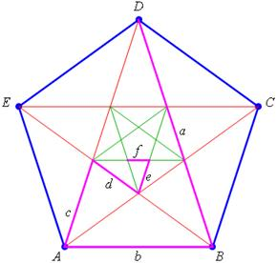
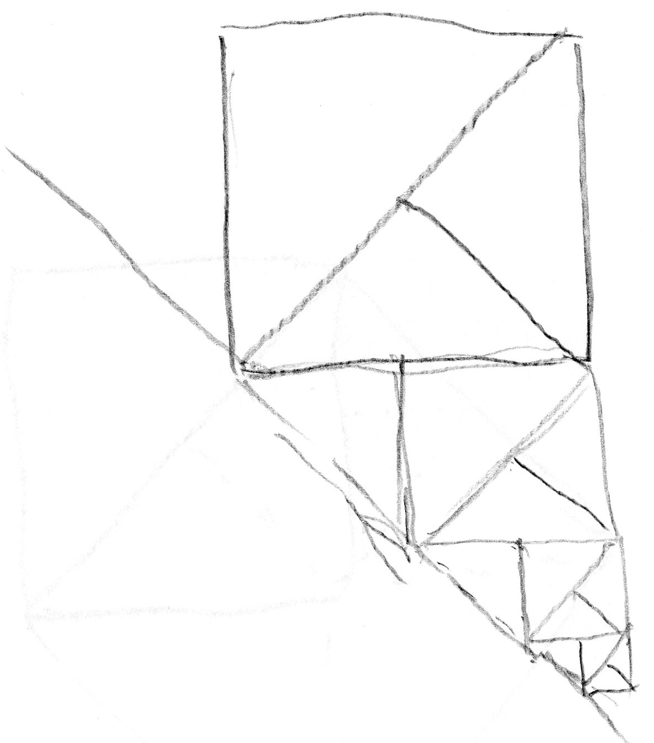
nesouměřitelnost strany a úhlopříčky čtverce
(výsledkem je aritmetické kontinuum)
Důkaz sporem:
Předpokládejme, že strana a úhlopříčka čtverce jsou čísla nesoudělná.
Z Pythagorovy věty pro trojúhelník plyne u² = 2a²,
je proto u² sudé a tedy i číslo u sudé.
Jestliže však v posledním vztahu položíme u=2k , kde k je přirozené,
můžeme jej upravit na tvar 2k²=a². Je tedy i číslo a je sudé,
a to je spor s předpokladem nesoudělnosti čísel a, u.
Důkaz nekonečným regresem:
Dialektický zdvih: vedle racionálních čísel existují i čísla iracionální.
Notes:
Dialektický zdvih: vedle racionálních čísel existují i čísla iracionální

Slide 28
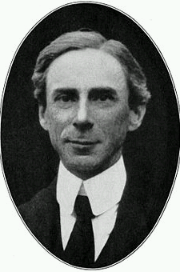
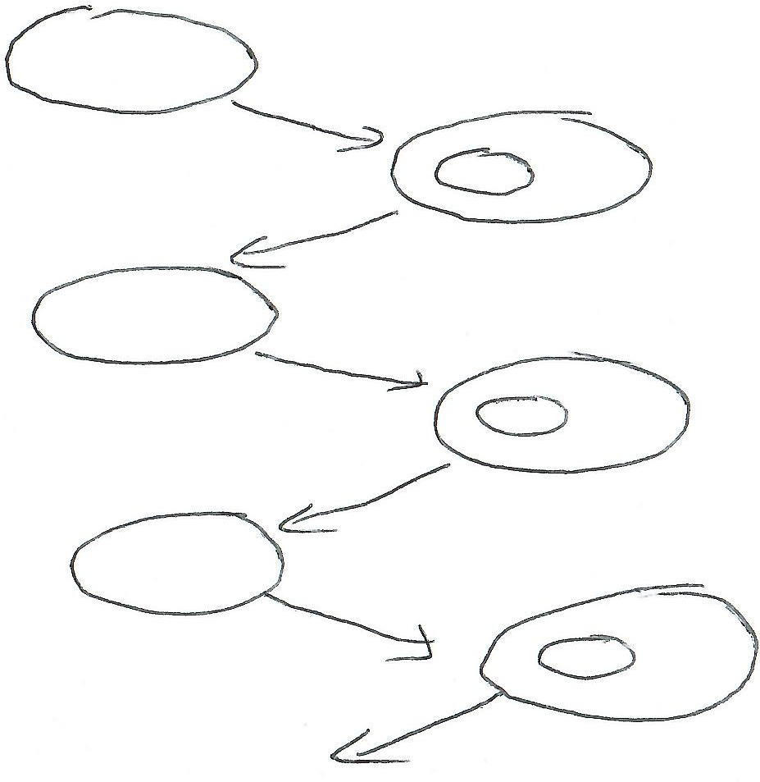
Russellův paradox množiny všech množin, 1902
Tento paradox způsobil zastavení projektu výstavby matematiky z logiky, na kterém pracoval Gottlob Frege (1848-1925). (Russellův dopis Fregemu 16.6.1902)
Většina množin (tříd), o kterých se dá uvažovat, není svým vlastním členem: množina celých čísel není celé číslo, množina národů není národ, a množina francouzských žen není francouzská žena. Ale množina všeho, co není francouzská žena je svým vlastním členem, neboť to není francouzská žena, ale množina; a teď pozor: množina všech množin je svým vlastním členem, protože je to množina. Pak ale množina všech množin, které nejsou svým vlastním členem je obojí. Je to jak množina, která je svým vlastním členem, tak množina, která není svým vlastním členem, a to je kontradikce.
rozvinutí kontradikce (sporu) v čase: má být uvnitř sebe samé nebo nemá?
Bertrand Russell (1872-1970)
do sebe nekonečněkrát vnořená množina (Hegelovo špatné nekonečno?)
Notes:
Př. Na množiny, které nejsou svým vlastním členem
množina celých čísel, národů, francouzských žen, všech červených věcí, stolů, domů, planet, Sluncí,…
Př. Množina, která je členem sebe samé
množina něčeho nebo všeho, co není freancouzská žena, množina všeho, co není červené, množina všeho, co není stolem,…
V druhém případě jsou členem množiny zase množiny. Množina je v roli člena množiny – kategoriální či řádová chyba. Také chyba směšování modality bytí.

Slide 29
paradox lháře: lžu
Bez uvažování času máme spor:
říkám pravdu ↔ neříkám pravdu
nelžu ↔ lžu
Když to někdo říká, rozvíjí v čase zvláštní smyčku nebo také opakuje do nekonečna:
Jestliže mluvím pravdu a říkám, že lžu, tedy lžu.
Ale jestliže lžu a říkám, že lžu, pak říkám pravdu.
Alenka v kraji divů: to je logika!

Slide 30
  Hegelovo špatné nekonečno –
  příklady na argumenty regressus ad infinitum a reductio ad absurdum:
- Anaximanderův důkaz tvaru Země;
- dokonalý štít a dokonalá halapartna;
- nesouměřitelnost strany a úhlopříčky čtverce (pythagorejci);
- Russelův paradox množiny všech množin, které neobsahují samy sebe;
- lhářský paradox;
- paradox hromady a holohlavého (sorites a falakros)
…..
- Sókratova ironie (dialektický zdvih) podle Samuela Skolnicova;
- Sókratovo rozlišení příjemného a dobrého v dialogu Prótagoras;
- Aristotelův důkaz věčné existence Boha;
- paradox vlastního Já u novoplatonika Plótina;
- paradoxologie sv. Pavla v Novém zákoně;
- quinque viae Tomáše Akvinského;
- Lukasiewiczův důkaz existence svobodné vůle;
…
- Gödelův důkaz nerozhodnutelné věty;
…
- argumenty indukcí vyšší úrovně (žádný strom neroste do nebe); …
Notes:
Vznik systémové korupce na volném trhu.

Slide 31
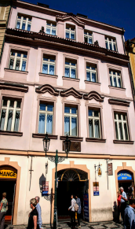
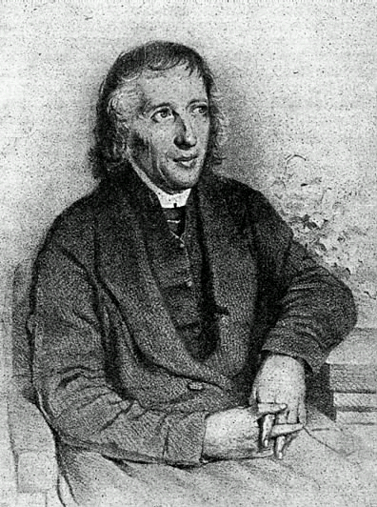
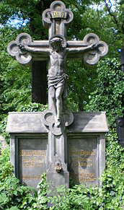
Bernard Bolzanovo (1781-1848)
Zárukou bezespornosti aktuálního nekonečna je Bůh.

Slide 32
Nekonečno má předmětnost – realizaci.
Aktuálně nekonečně mnoho pravd o sobě
Pravdy - věty, které vypovídají něco tak, jak to skutečně jest, nemusí být vysloveny (např. počet listů na stromě v naší zahradě).
Důkaz aktuálně nekonečného množství pravd o sobě:
existuje alespoň jedna pravda o sobě -P1
kdyby P1 nebyla pravdivá, pak by byla pravdivá věta:
neexistuje žádná pravda o sobě (je paradoxní-sporná)
existuje alespoň jedna pravda o sobě různá od P1 -P2
existují alespoň 2 pravdy o sobě různé od P1 a P2 -P3
…atd.
Bohu musíme přiznat pravou vševědoucnost (poznávací schopnost), obsáhne naráz nekonečné množství pravd – obsáhne naráz všechny.
Bernard Bolzano Vědosloví, Paradoxy nekonečna
Notes:
Skutečný je pro Bolzána jednak reálný svět, ale také Bůh. Skutečné v Bolzanově smyslu ale nejsou například pravdy o sobě. Dále se Bolzano v Paradoxech nekonečna zabývá pojmem možnosti: co je skutečné je možné, ale ne všechno možné je skutečné. Například mohu tvrdit že odmocnina ze dvou je racionální číslo, ale skutečnost taková není. V oblasti myšlenek je skutečné to, co je bezesporné. – dnes se to nedomníváme, tato podmínka není postačující.

Slide 33
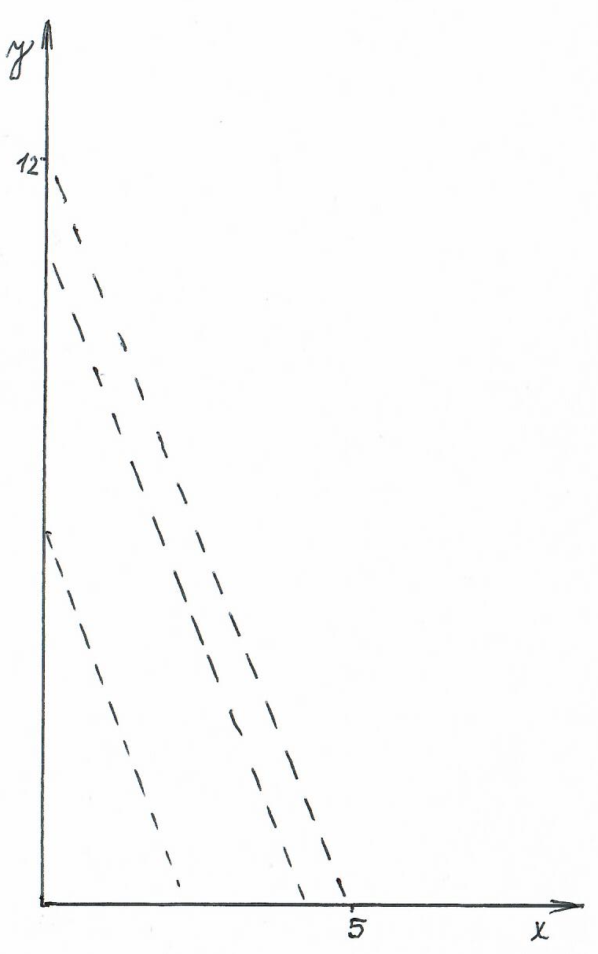
V čem spočívá paradoxní chování dvou nekonečných množin v matematice?
1. Prvky lze na sebe vzájemně jednoznačně přiřadit.
M=N Př. 12x=5y
[MOHUTNOST] MNOŽINY
7. Eukleidův axiom: Co se navzájem kryje, navzájem rovno jest.
2. Jedna množina je podmnožinou druhé
M⊂N Př. {1,…,5} ⊂ {1,…,12}
[VELIKOST] MNOŽINY
8. Eukleidův axiom: Celek je větší než díl (část).
Paradoxy nekonečna, §20
Paradoxien des Unendlichen, 1. vyd. 1850, vydali žáci;
§1 Paradoxy, s nimiž se setkáváme v matematice souvisí s pojmem nekonečna. Některé banální vznikly z nedorozumění, ale na vyřešení těch vážných spojených s nekonečnem závisí odpovědi na důležité otázky matematiky a fyziky. Řešení paradoxů spočívá v odstranění zdánlivých rozporů, které obsahují. Začneme tím, že si ujasníme, co vlastně nekonečnem rozumíme. §2 Matematika je nauka o veličinách (jako jsou ve fyzice hmota, dráha, rychlost,..), u kterých určujeme velikost a množství [a obojí vyjadřujeme čísly]. Velikost je spíše veličina geometrická, zatímco množství vyjadřuje počet věcí, a pro souhrny věcí zavádí BB pojem die Menge – množina. Množina je vytvořena spojením spojkou a – libovolných věcí, mezi kterými není žádná vazba-struktura. Souhrny-Inbegriffe na rozdíl od množin mohou ale nemusí strukturu obsahovat. Př. sklenice-rozbitá sklenice.§4
Notes:
§1 Paradoxy, s nimiž se setkáváme v matematice, souvisí s pojmem nekonečna. Některé jsou zcela banální vzniklé z nedorozumění, ale na vyřešení těch vážných spojených s nekonečnem závisí odpovědi na důležité otázky matematiky a fyziky. Řešení paradoxů spočívá v odstranění zdánlivých rozporů. Začneme tím, že si ujasníme, co vlastně nekonečnem rozumíme. §2 Matematika je nauka o veličinách (jako je ve fyzice hmota, dráha, rychlost,..), u kterých určujeme velikost a množství [a obojí vyjadřujeme čísly. Velikost je spíše veličina geometrická, zatímco množství vyjadřuje počet věcí, a pro souhrny věcí zavádí BB pojem die Menge – množina. Množina je spojením spojkou a – libovolných věcí, mezi kterými není žádná vazba-struktura. Souhrny na rozdíl od množin mohou ale nemusí strukturu obsahovat.]

Slide 34
Bolzanovo nekonečno z konečna
Paradox řady přirozených čísel
Množstvím druhu A máme na mysli množinu, jejíž všechny části jsou chápány jako jednotky určitého druhu, §4.
Mysleme si nyní řadu, jejímž prvním členem je jednotka druhu A, a jejíž každý další člen je následníkem - vznikne přičtením jednotky k předchozímu – tak budou všechny členy této řady množství druhu A, a to taková, která nazýváme konečná nebo počítatelná, též snad přímo čísla, určitěji celá čísla §8. Tato řada nemá poslední člen §9. Nekonečno je skladbou množství §10 Jestliže každé číslo - mohlo by se snad říci - je podle svého pojmu jen konečnou množinou, jak to, že je množina všech čísel nekonečná? 1,2,3,4,5,6,… množina všech čísel musí být stejně velká jako poslední z nich, takže musí být sama také číslem a tedy nemůže být nekonečná. – Ale v množině všech čísel není žádné poslední! Pojem posledního čísla v sobě skrývá spor, neboť podle vytvořujícího zákona (viz §8) existuje ke každému členu opět člen následující. Tento paradox bychom tedy mohli považovat za rozřešený §15.
Notes:
Znal G.W.F. Hegela (viz §11 a §12 Paradoxů nekonečna, kde kritizuje, že pro Hegela znamená nekonečno Veškere (o jnstvo)
Nekonečno z konečna
Množství druhu A: množina jejíž všechny části jsou chápány jako jednotky určitého druhu, §4.
Myslíme řadu, jejímž prvním členem je jednotka druhu A a jejíž každý další člen je následníkem předchozího – tak budou všechny členy této řady množství druhu A a to taková, která nazýváme konečná nebo počítatelná, též snad přímo čísla, určitěji celá čísla §8. Tato řada nemá poslední člen §9. Nekonečno je skladbou množství §10 Jestliže každé číslo mohlo be snad říci je podle svého pojmu jen konečnou množinou, jak to, že je množina všech čísel nekonečná? 1,2,3,4,5,6,… množina všech čísel musí být stejně velká jako poslední z nich, takže musí být sama také číslem a tedy nemůže být nekonečná. – Ale v množině všech čísel není žádné poslední. Pojem posledníhoi čísla v sobě skrývá spor, neboť podle vytvořujícího zákona (viz §8) existuje ke každému členu opět člen následující. Tento paradox bychom tedy mohli považovat za rozřešený§15.

Slide 35
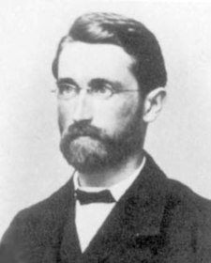
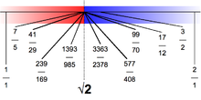
Richard Dedekind (1831-1916)
1872 –Stetigkeit und irrationale Zahlen
1888 –Was sind und was sollen die Zahlen
definice √2 pomocí Dedekindových řezů
Když "řízneme" do číselné osy reálných čísel v náhodném místě, získáme nějaké číslo, které se v tom místě nachází, (což neplatí u všech číselných oborů).
R. Dedekind z nekonečného vyvozuje konečné :
Systém S se nazývá nekonečným, když je podobný vlastní části sebe sama.
Vlastní část A systému S: je-li A částí S, ale různou od S.
Otakar Zich v poznámce k §8 Bolzanových Paradoxů nekonečna.
Notes:
Stetigkeit - kontinuum

Slide 36
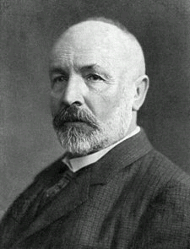
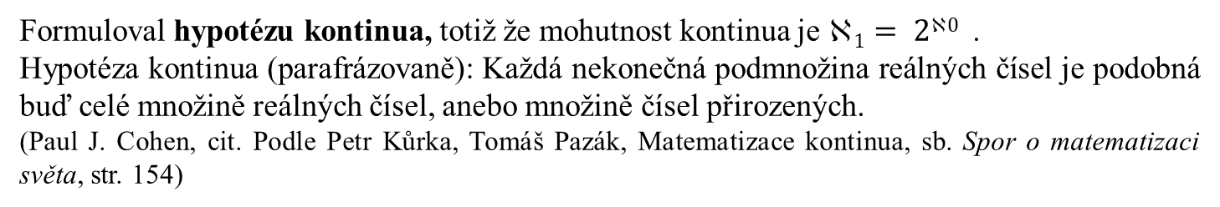
Georg Cantor (1845-1918)
Vyjádřil iracionální čísla pomocí fundamentálních posloupností racionálních čísel: a_{1,} a₂, …, a_{n}, …, která má tu vlastnost, že pro každé racionální číslo ε, existuje přirozené číslo a tak, že pro každé m<n platí ⎥a_{m} - a_{n}⎥< ε. Tím ukázal, že reálná čísla nelze uspořádat. 1874
Ukázal, že na přímce je stejný počet bodů jako v rovině a v prostoru.
Přejal od Bolzana pojem množina (die Menge) pro soubory reálných čísel, myšlenku, že nekonečno je skladba množství a myšlenku existence různě velkých nekonečných množství.
Ukázal i pomocí diagonální metody, že mohutnost reálných čísel je větší než mohutnost čísel přirozených, tj. že reálná čísla nelze očíslovat čísly přirozenými.
Formuloval hypotézu kontinua, totiž že mohutnost kontinua je $1= 20$ .
Hypotéza kontinua (parafrázovaně): Každá nekonečná podmnožina reálných čísel je podobná buď celé množině reálných čísel, anebo množině čísel přirozených.
(Paul J. Cohen, cit. Podle Petr Kůrka, Tomáš Pazák, Matematizace kontinua, sb. Spor o matematizaci světa, str. 154)

Slide 37
2^{n} je počet prvků potenční množiny vytvořené z množiny o n prvcích.
n=1 2^{n}=2 n=2 2^{n}=4 n=3 2^{n}=8 n=4 2^{n}=16 …
1-prvková 2-prvková 3-prvková 4-prvková
a a,b a,b,c
(ø),(a) (ø),(a),(b), (a,b) (ø),(a),(b),(c),(a,b),(a,c),(b,c),(a,b,c) …..
0 0 0 0 0 0 0 0 0 0 ….
0 1 0 0 1 0 0 0 1
1 0 0 1 0 0 0 1 0
1 1 0 1 1 0 0 1 1
1 0 0 0 1 0 0
1 0 1 0 1 0 1
1 1 0 0 1 1 0
1 1 1 0 1 1 1
1 0 0 0
1 0 0 1
1 0 1 0
1 0 1 1
1 1 0 0
1 1 0 1
1 1 1 0
1 1 1 1

Slide 38
1883 - Základy obecné nauky o množinách
ordinální čísla (nekonečná ordinální čísla ω)
1,2,3,….ω,ω+1,ω+2,…..2ω,2ω+1,2ω+2, ….. 3ω, …..4ω, …….ω.ω=ω²,…ω³,….ω^{na}ω, ……..
Operace sčítání, násobení a umocňování. Např.
1+ω=ω, ale ω+1≠ω; dále 2. ω=ω, ale ω.2≠ω
Podle různých ordinálních čísel lze množiny uspořádat.
Podle čísla ω: 1,2,3, ………
Podle ω+1: 2,3,4,………1.
Podle ω+2: 3,4,5,……….1,2.
Podle 2ω: 1,3,5,………..2,4,6, …..
Všechna nekonečná ordinální čísla mají stejnou kardinalitu
(mohutnost).

Slide 39
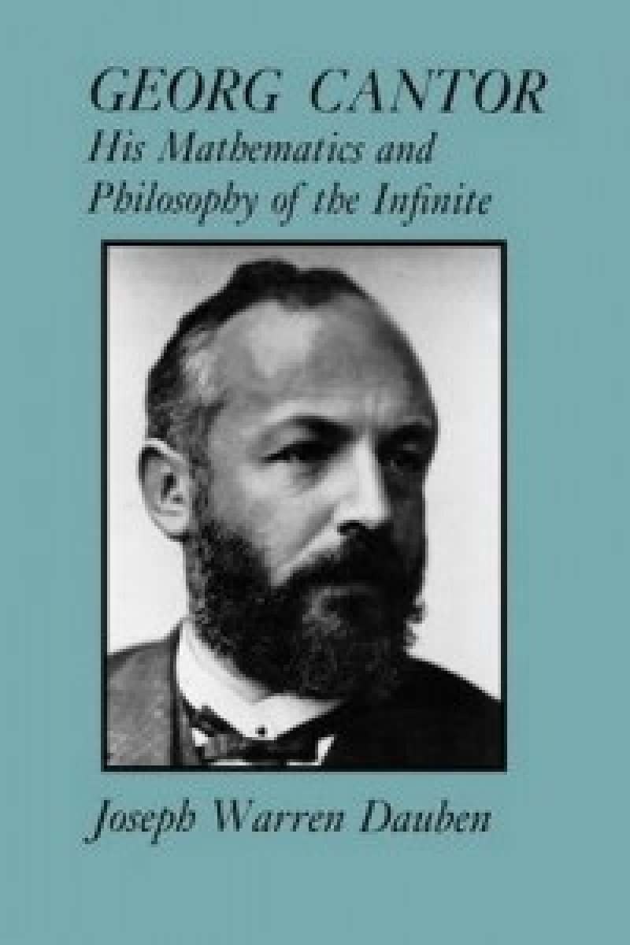
nekonečná kardinální čísla, mohutnosti, (konečná kardinální čísla jsou totéž co přirozená čísla):
1,2,3,4,5,6, …ℵ₀, ℵ₁, ℵ₂, …..ℵ_{ω}, ℵ_{ω+1}, …..ℵ_{2ω}, ….. ℵ_{ω.ω} ,…
Mohutnosti nemají maximum a souhrn všech mohutností tvoří dobře uspořádanou množinu s odlišnou aritmetikou než je běžná. (Nekonečno plus jedna je nekonečno. Nekonečno a nekonečno je zase nekonečno, atd.
Tři projevy aktuálního nekonečna podle Georga Cantora:
^{1. v Bohu, absolutní;}
2. in concreto ve stvořeném světě (množství jsoucen obsažené v celém vesmíru);
3. in abstracto tam, kde může být zachyceno lidským myšlením (ordinální a kardinální čísla).
Podle Joseph Waren Dauben: Georg Cantor – his Mathematics and Philosophy of the Infinite

Slide 40
1878 - vyšla kniha neotomisty Constantina Gutberleta, v níž doporučuje zkoumat aktuálně nekonečné množiny;
1879- papež Lev VIII, encyklika Aeterni Patris, víra není jen otázkou citu, ale hlavně rozumu, upevnila tomismus;
korespondence s kardinálem Franzelinim:
Georg Cantor naznačuje dva důkazy, z nichž vyplývá existence aktuálního nekonečna. V prvním důkazu se vychází z pojmu Boha a usuzuje se především z vyšší dokonalosti Božího stvoření na možnost vytvoření transfinitna a poté z jeho dobrotivosti a velkoleposti na nutnost skutečného následujícího vytvoření transfinitna. V druhém důkazu se ukazuje, že připuštěním transfinitního vede k lepšímu, dokonalejšímu poznávání jevů než opačný předpoklad.
Na výtku o nutnosti tvoření transfinitna odpověděl:
„Neměl jsem v úmyslu hovořit o objektivní, metafyzické nutnosti aktu stvoření, jíž by byl podřízen Bůh, který je absolutně svobodný. Chtěl jsem jen poukázat na nutnost, pro nás subjektivní, odvodit z vznešenosti a dobrotivosti Boží skutečně následující (a nikoli nutně následující ze strany Boží) stvoření nejenom uspořádaného konečna - finitum ordinatum, ale i uspořádaného nekonečna - transfinitum ordinatum.“ Podle Dauben, opak.cit.

Slide 41

O jedné elementární otázce z nauky o souhrnech
Über eine elementare Frage der Manningfaltigkeitslehre, vyd. 1890
V práci nazvané O jedné vlastnosti souhrnu všech reálných algebraických čísel (vyd.1874), se poprvé nachází důkaz věty, že existují souhrny, které nelze, byť jsou nekonečné, jednoznačně přiřadit souhrnu všech konečných celých čísel 1,2,3,…,ν,…. Nebo, jak říkáme, které nemají mohutnost číselné řady 1,2,3,…,ν,…. Z toho, co jsme tam dokázali v §2 okamžitě plyne, že například systém všech reálných čísel ležících v libovolném intervalu (α….β) nelze sestavit do řady tvaru ω₁, ω₂,… ω_{ν}, …. Toto tvrzení však lze dokázat mnohem jednodušeji nezávisle na vlastnostech iracionálních čísel.
$$E=\left(x_{1},x_{2},...,x_{ν},...\right)$$
Mějme M souhrn prvků tvaru:
Kde každá ze souřadnic nabývá hodnoty m [0] nebo w [1]
Konstrukce antidiagonály:
Notes:
V práci nazvané O jedné vlastnosti souhrnu všech reálných algebraických čísel Über eine elementare Frage der Manningfaltigkeitslehre (vyd.1874), se porvé nachází důkaz věty, že existují souhrny, které nelze, byť jsou nekonečné jednožnačně přiřadit souhrnu všech konečných celých čísel 1,2,3,…,ν,…. Nebo, jak říkáme, které nemají mohutnost číselné řady 1,2,3,…,ν,…. Z toho, co jsme tam dokázali v §2 okamžitě plyne, že například systém všech reálných čísel ležících v libovolném intervalu (α….β) nelze sestavit do řady tvaru ω1, ω2,… ων, …. Toto tvrzení však lze dokázat mnohem jednodušeji nezávisle na vlastnostech iracionálních čísel.

Slide 42
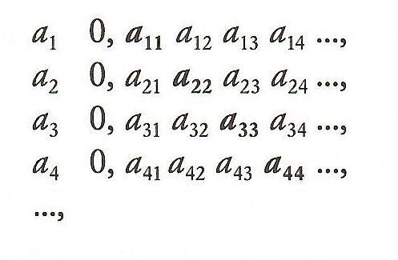
 | i | 1 | 2 | 3 | 4 | 5 | 6 | .
E_{i}
E₁ (i ) |  | 0 | 0 | 1 | 0 | 0 | 1 | .
E₂ (i ) |  | 1 | 1 | 1 | 0 | 0 | 0 | .
E₃ (i ) |  | 0 | 1 | 0 | 1 | 1 | 0 | .
. |  | 0 | 0 | 0 | 0 | 0 | 0 | .
. |  | 1 | 0 | 0 | 0 | 0 | 1 | .
. |  | 0 | 1 | 0 | 0 | 0 | 0 | .
. |  | . | . | . | . | . | . | .
E_{i} (i ) |  | 0 | 1 | 0 | 0 | 0 | 0 | .
Anti E_{i} (i ) |  | 1 | 0 | 1 | 1 | 1 | 1 | .
Tento důkaz překvapuje nejen svou velkou jednoduchostí, ale zejména tím, že princip v něm uvedený lze bezprostředně použít k důkazu obecnějšího tvrzení, že totiž mohutnosti souhrnů nemají maximum, což je totéž jako tvrzení, že ke každému zadanému souhrnu L existuje jiný souhrn M, který má větší mohutnost než L.
Buď například L lineární kontinuum, jako třeba souhrn všech reálných čísel, která jsou mezi nulou a jednou. Pod M rozumějme souhrn všech jednoznačných funkcí f(x), které nabývají hodnot 0 nebo 1, přičemž x proběhne všechny reálné hodnoty, které jsou mezi nulou a jedničkou.
To, že M nemá menší mohutnost než L, plyne z toho, že v M existují podmnožiny, které mají stejnou mohutnost jako L; například je to podmnožina utvořená z těch funkcí proměnné x, které mají v jednom jediném x₀ z x hodnotu 1 a ve všech ostatních x mají hodnotu nula.
M ale nemá ani stejnou mohutnost jako L. Kdybychom totiž souhrn M mohli jednoznačně popsat pomocí proměnné x, mohli bychom si M představit ve tvaru jednoznačné funkce φ(x,z) dvou proměnných x a z tak, že zadáním z bychom mohli obdržet prvek f(x)= φ(x,z) z M
a také naopak, každý prvek f(x) z M bychom mohli získat jako φ(x,z) jedinou volbou z. Pak však dostaneme následující spor. Myslíme-li si, že g(x) je ta jednoznačná funkce x, která nabývá hodnot 0 a 1 a pro každou hodnotu x je různá od φ(x,z), pak je na jedné straně g(x) prvek M, na druhé straně však žádnou volbou z= z₀ nemůžeme tuto funkci dostat z φ(x,z), neboť φ(x₀,z₀) je různé od g(z₀). Není-li tedy mohutnost souhrnu M ani menší ani rovna mohutnosti L, plyne odtud, že je větší než mohutnost L.
Notes:
Tento důkaz překvapuje nejen svou velkou jednoduchostí, ale zejména tím, že princip v něm uvedený lze bezprostředně použít k důkazu obecnějšího tvrzení, že totiž mohutnosti souhrnů nemají maximum, což je totéž jako tvrzení, že ke každému zadanému souhrnu L existuje jiný souhrn M, který má větší mohutnost než L.
Buď například L lineární kontinuum, jako třeba souhrn všech reálných čísel, které nabývají hodnot 0 nebo 1, přičemž x proběhne všechny reálné hodnoty, které jsou ≥ 0 a ≤ 1. Je zřejmé, že M nemá menší mohutnost než L , protože v M existují podmnožiny, které mají stejnou mohutnost jako L; například podmnožina utvořená z těch funkcí proměnné x, které mají v jdnom jediném x0 z x hodnotu 1 a ve všech ostatních x mají hodnotu 0. M ale nemá ani stejnou mohutnost jako L – viz diagonální důkaz.
Není-li tedy mohutnost souhrnu ani menší ani rovna mohutnosti L, plyne odtud, že je větší než mohutnost L.

Slide 43
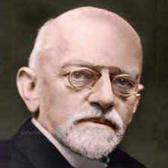
Nekonečno pohnulo city člověka hlouběji než jakákoli jiná otázka. Sotva nějaké rozumová idea působila podnětněji a plodněji než nekonečno. Avšak zároveň platí, že žádný jiný pojem si tolik nežádá objasnění jako pojem nekonečna.
… Těmito poznámkami jsem chtěl jen ukázat, že konečné vyjasnění podstaty nekonečna je nezbytně nutné nejen pro oblast zájmů speciálních věd, ale ještě více pro samu důstojnost lidského rozumu.
David Hilbert (1862-1943)
Nekonečno ve fyzice: „První naivní dojem z přírodních jevů a hmoty je dojem spojitosti, kontinuity. Pokud si vezmeme kousek kovu nebo určité množství kapaliny, vnucuje se nám představa, že jsou neomezeně dělitelné, že libovolně malá část má stejné vlastnosti jako celek. Ale kdekoli jsou fyzikální metody výzkumu dostatečně jemné, narazíme na hranice dělitelnosti, která nespočívá v nedostatečnosti našich pokusů, nýbrž v přirozenosti věcí … [hmotné atomy … elektřina – elektricky nabité částice, elektrony,… … energie - Planckova energetická kvanta … ] s homogenním kontinuem se nikde ve skutečnosti nesetkáváme. Nekonečná dělitelnost kontinua je operace, která existuje jen v myšlenkách. Je to jen idea, která byla vyvrácena naším pozorováním přírody a zkušenostmi fyziky a chemie. Na druhé straně narážíme na problém nekonečna v přírodě, když pozorujeme svět jako celek. Zde musíme zkoumat rozlohu světa, abychom zjistili, zda v něm existuje něco nekonečně velkého. … Před Kantem a dokonce ještě dlouho po něm, se o nekonečnosti prostoru vůbec nepochybovalo. A je to moderní věda obzvláště astronomie, která znovu klade tuto otázku a snaží se ji rozhodnout nikoli na základě nedostatečných důvodů metafyzické spekulace, nýbrž na základě důvodů, které se opírají o zkušenost a spočívají na zákonech přírody. A objevily se závažné námitky proti nekonečnu. … Neohraničenost a konečnost se vzájemně nevylučují [neeukleidovské geometrie] …“
Notes:
Nekonečno pohnulo city člověka hlouběji než jakákoli jiná otázka. Sotva nějaké rozumová idea působila podnětněji a plodněji než nekonečno. Avšak zároveň platí, že žádný jiný pojem si tolik nežádá objasnění jako pojem nekonečna.
… Těmito poznámkami jsem chtěl jen ukázat, že konečné vyjasnění podstaty nekonečna je nezbytně nutné nejen pro oblast zájmů speciálních věd, ale ještě více pro samu důstojnost lidského rozumu.
Nekonečno ve fyzice:
První naivní dojem z přírodních jevů a hmoty je dojem spojitosti, kontinuity. Pokud si vezmeme kousek kovu nebo určité množství kapaliny, vnucuje se nám představa, že jsou neomezeně dělitelné, že libovolně malá část má stejné vlastnosti jako celek. Ale kdekoli jsou fyzikální metody výzkumu dostatečně jemné, narazíme na hranice dělitelnosti, která nespočívá v nedostatečnosti našich pokusů, nýbrž v přirozenosti věcí … [hmotné atomy … elektřina – elektricky nabité částice, jako elektrony,… … energie - Planckova energetická kvanta … ] s homogenním kontinuem se nikde ve skutečnosti nesetkáváme. Nekonečná dělitelnost kontinua je operace, která existuje jen v myšlenkách. Je to jen idea, která byla vyvrácena naším pozorováním přírody a zkušenostmi fyziky a chemie. Na druhé straně narážíme na problém nekonečna v přírodě, když pozorujeme svět jako celek. Zde musíme zkoumat rozlohu světa, abychom zjistili, zda v něm existuje něco nekonečně velkého. … Před Kantem a dokonce ještě dlouho po něm, se o nekonečnosti prostoru vůbec nepochybovalo. A je to moderní věda obzvláště astronomie, která znovu klade tuto otázku a snaží se ji rozhodnout nikoli na základě nedostatečných důvodů metafyzické spekulace, nýbrž na základě důvodů, které se opírají o zkušenost a spočívají na zákonech přírody. A objevily se závažné námitky proti nekonečnu. … Neohraničenost a konečnost se vzájemně nevylučují [neeukleidovské geometrie] …

Slide 44
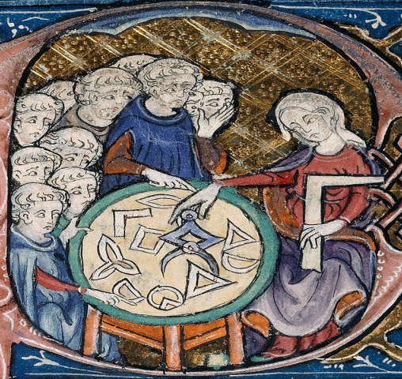
K představě lineárně se rozpínajícího, všudestejného vesmíru došla pozdní antika. Jak? Petr Vopěnka se domnívá, že za vznik představy absolutně nekonečného vesmíru je odpovědné ztotožnění prostoru reálného světa s prostorem klasického geometrického světa. Klasický geometrický svět je to, co se před námi rozvine, studujeme-li Eukleidovy Základy, nebo sledujeme-li postupy, kterými se v antice počítaly obsahy a objemy ploch a těles.
Titulní strana překladu Eukleidových Základů do latiny
překladatele Abelarda z Bath, 1309–1316

Slide 45
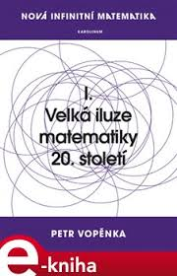
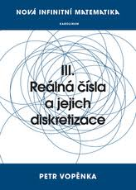
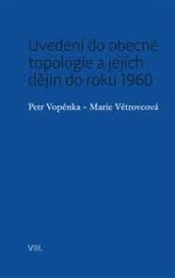
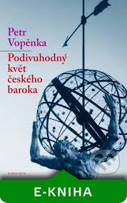

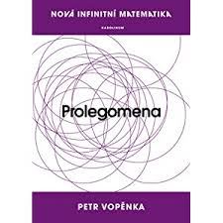
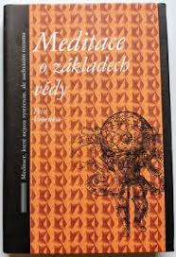
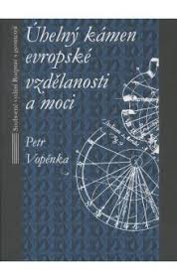
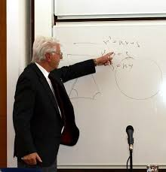
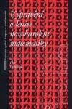
Petr Vopěnka (1935-2015)
Alternativní teorie množin nebo nová množinová matematika?
Notes:
Polomnožiny, topologické tvary na obzoru našich pohledů

Slide 46
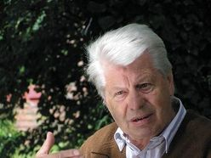
Přirozené nekonečno jako základ
alternativní teorie množin
Fenomenologové začínají tím, co člověk bezprostředně vnímá - od jevu.
Nejprve člověk pasivně vnímá jevy. Jev je výzvou k rozlišení něčeho od něčeho jiného v zorném poli tělesného či vnitřního smyslu. Druhé porozumění nastává při vnímání a rozpoznávání poukazů, jimiž některé jevy poukazují na jiné. Vede od pasivního sledování k aktivnímu nakládání s jevy – k myšlení. Myšlení započíná ve chvíli, kdy mysl začne sama aktivně používat poukazy mezi jevy, neboť myslet jevy nelze přímo, ale jen pomocí poukazů. Poukazy, které mysl sama aktivně přidala, jsou vnímány opět jako jevy avšak s odlišnou modalitou bytí.
Základem pojmového myšlení jsou poukazy mezi jevy a jejich názvy. Název může být slovo, věta, celá kniha, ale i nevyslovitelná hnutí mysli, protože ne vždy myslíme ve slovech. I názvy jsou druhem jevů, které mysl přidává ke stávajícím, a složitost spleti jevů tak narůstá s věkem jednotlivce i společnosti.
Notes:
Fenomenologie vznikla jako reakce na nové technologie, vzniklé pokrokem experimentální přírodovědy v posledním století v oblastech, kam lidské vnímání nesahá a a jsou potřebné přístroje. Nové technologie obrovsky proměnily všední život k lepšímu, ale na druhé straně způsobily, že běžní lidé užívající techniku. jí do hloubky nerozumí, protože je příliš složitá a to pak má devastující vliv na přírodu, z níž jsme vyšli. Na jedné straně si člověk našeho věku užívá výhod snadnějšího obstarávání životních potřeb, péče o zdraví a zábavy, na druhé straně ztrácí přehled o tom, kým je, na čem závisí a z čeho vyšel. To právě mu chce fenomenologie návratem k jevům připomenout.

Slide 47
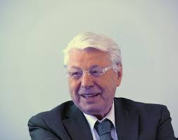
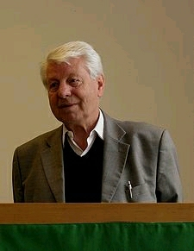
Petr Vopěnka (1935-2015)
Problémy spojené s poznáváním Boha:
nekonečnost Boha a světa,
paradoxy v učení o sv. Trojici,
podstata Boha, dokazatelnost existence Boha,
mystérium víry apod.
Podivuhodný květ českého baroka, kniha
řazená jako část Rozprav o teorii množin je
příběh o tom, jak novověká věda ze začátku uznávala jen potenciální nekonečno a pouze theologové bádali o aktuálním nekonečnu až do 19. stol., neboť podle tradice aktuální nekonečno spatřovali v Bohu.
Korpus díla Petra Vopěnky představuje ucelenou filosofii matematiky a její úlohy v poznávání světa, v níž podstatnou roli hrají nově pojatá přirozená čísla.
V názorech na nekonečno vychází z antiky a následuje zejména Bernarda Bolzana.
Fenomenologickým návratem k jevům usiluje o nový pohled na výklad světa. Neostrost a neurčitost našeho vnímání není lidskou nedokonalostí, ale součástí a podstatou přirozeného světa nás jako lidských bytostí.
Kritizuje Cantorovu konstrukci nekonečen, jejímž základem je klasické všude stejné nekonečno matematické indukce.
Alternativní či později zvanou Novou teorii množin klade do základů nové matematiky namísto Cantorovy teorie množin.
Přejímá? z Hegelovy logiky učení o určenosti každého pojmu skrze rozpor (paradox) a o překračování hranice. ?Hegelův pojem hranice a Vopěnkův pojem „obzoru“.

Slide 48
HRANICE
„Negace je v jsoucnu ještě bezprostředně totožná s bytím
a tato negace je to, co nazýváme hranicí.
Jen ve svých hranicích a skrze své hranice je něco tím, čím je.
Nesmíme se proto dívat na hranici jako na něco,
co je jsoucnu vnější, neboť hranice
naopak proniká veškerým jsoucnem ...
Zkoumáme-li blíže, co vlastně v hranici máme,
zjišťujeme, že obsahuje rozpor,
a projevuje se tedy jako dialektická ...
Hranice totiž na jedné straně zakládá dialektiku jsoucna,
na druhé straně je jeho negací.“
Georg Wilhelm Friedrich HEGEL
Malá logika

Slide 49
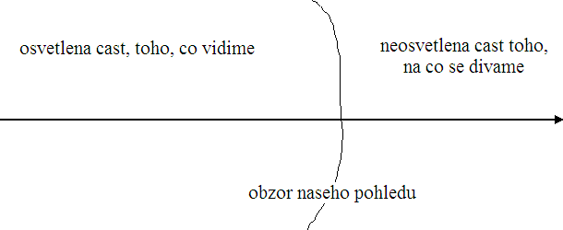
Svět je každá dílčí spleť jevů soustavně vyložená. Každý svět lze vědecky zkoumat. Například spleť jevů vnímaných tělesnými smysly lze vyložit jako přirozený reálný svět, přestože to současná přírodověda nečiní, neboť v novověku přijala za svůj klasický reálný svět. Geometrický svět je spleť jevů poznávaná vnitřním zrakem a ukazující se na obzoru jako geometrické tvary
Fundamentální triáda:
Termíny pohled, obzor, osvětlená část, vidění jsou zde užity jako metafory.
Vědění je připodobněno k vidění. Například obzorem se nerozumí pouze zeměpisný obzor, ale obzor v nejobecnějším slova smyslu omezující každé vědění.
Notes:
to, co právě vidíme, tj. osvětlenou část toho, na co se díváme,
obzor našeho pohledu; na něm je to, na co se díváme, tvarováno naší schopností vidět,
to, co nevidíme, tj. neosvětlená část toho, na co se díváme.

Slide 50
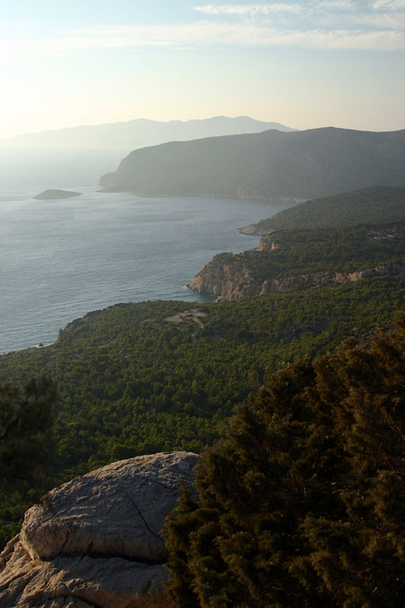
Obzor „tvaruje“
Klasický geometrický svět dokážeme vidět vnitřním zrakem: dovedeme si představit ideální trojúhelník, kružnici, přímku, kruh, rovinu, eukleidovský prostor,…
Notes:
Geometrický svět dokážeme vidět vnitřním zrakem: dovedeme si představit ideální trojúhelník, kružnici, přímku, kruh, rovinu, eukleidovský prostor,…

Slide 51
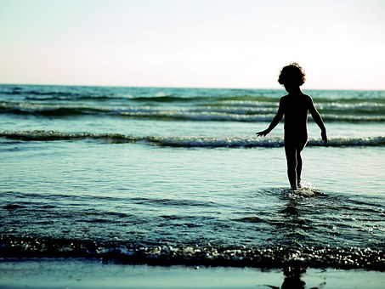
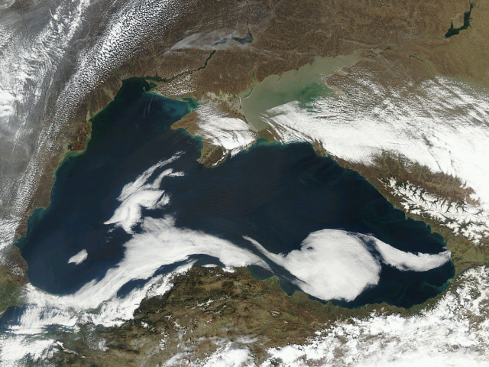
Přirozené nekonečno není nekonečno jednou provždy limitně vyostřeného pohledu, ale pohled po obzoru klouže.
Dítě na břehu Černého moře hledící k obzoru
Černé moře na mapě
Notes:
Dítě na břehu Černého moře hledící k obzoru

Slide 52
Představme si, že bychom mohli vidět stále ostřeji například stůl stojící před námi. Nejprve lupou, poté stále silnějším mikroskopem by se nám dařilo oddalovat obzor. Brzy bychom začali vidět různé hrboly a prolákliny, které by se časem měnily v díry procházející stolem. Tvar stolu by se měnil až bychom se po jisté době dokonce bránili nazvat stolem to, co bychom viděli. Nejinak by tomu bylo, kdybychom si sice ponechali své dosavadní zrakové schopnosti, ale neustále se zmenšovali. V tomto případě by dokonce pozorovaný stůl zanedlouho přesáhl naše zorné pole, a kdybychom se v takovém postavení ocitli naráz, nebyli bychom vůbec schopni poznat, že se nacházíme uvnitř nějakého stolu. Spolu se svým tvarem by zmizel i pozorovaný stůl. Dřívější tvary stolu tedy odcházejí s obzory dřívějších pohledů. Jinými slovy, tvar pozorovaného stolu – a pochopitelně netoliko stolu – je jevem ukazujícím se na obzoru daného pohledu … krátce řečeno obzor tvaruje náš reálný svět.

Slide 53
V teorii množin Petra Vopěnky hrají důležitou roli malá přirozená čísla.
Matematicky je přirozené nekonečno nekonečnou množinou, počet jejíchž prvků n je konečným číslem a platí n=n+1.
Pro ilustraci případu n=1000 může sloužit příběh o počtu hostů v hotelu o tisíci pokojích:
Představme si nejprve hotel o nekonečně mnoha pokojích, které jsou očíslovány všemi přirozenými čísly a všechny jsou obsazené, každý jen jedním hostem. Označme A množinu všech hostů tohoto hotelu. Přesto je možno ubytovat dalšího hosta, který přišel požádat o nocleh, aniž by v některém pokoji byli ubytováni dva hosté. Učiníme to tak, že ho ubytujeme do pokoje číslo 1 a zároveň každého hosta z pokoje číslo n přestěhujeme do pokoje n+1. Je zřejmé, že tímto způsobem množinu B, utvořenou přidáním nového hosta k množině A, vzájemně jednoznačně zobrazíme na množinu A.
Představme si ale, že náš hotel má pouze tisíc obsazených pokojů. Přesto můžeme postupovat stejně jako prve. Nově příchozího hosta můžeme ubytovat do pokoje číslo 1, hosta z pokoje číslo 1 do pokoje číslo 2 atd. Poněvadž stěhování hostů provádíme postupně, nebude zcela jistě během noci ukončeno (na hosta u pokoje číslo tisíc se vůbec nedostane). Přitom stejně jako prve bude každý host téměř po celý den ubytován. V tomto případě tedy množina o tisíci pokojích představuje polomnožinovou část, do níž náležejí ty pokoje, v nichž asi proběhne stěhování. Tato polomnožina se chová podobně jako klasická množina všech přirozených čísel.
Notes:
Čísla u Petra Vopěnky. Též nestandardní přirozená čísla

Slide 54

Odhalení pamětní desky Kurta Gödela v Brně na Pellicově 8a v roce 2008.
Obr. Odhalení pamětní desky Kurta Gödela v Brně na Pellicově 8a, září 2008
V popředí matematik a filosof, profesor Petr Vopěnka
Notes:
Odhalení pamětní desky Kurta Godela na Pellicově 8a v roce 2008

Slide 55
„Myslím, že pokládáš každou ideu (eidos) za jednu, uvažuješ-li takto: Když se ti ukáže množství určitých věcí velkými (pola megala einai), zdá se ti, že tu jest jedno a totéž nazření přes všechny spatřené (panta eidonti), takže budeš mínit, že jedna velikost zavládla.“
PLATÓN, Parmenidés 132a 1-4
1. Začít kontinuem-spojitostí, apeirem jako Anaximander, jedním obsahujícím vše jako Parmenides, čistým bytím jako Hegel, nekonečnem jako Dedekind, popis vlnění ve fyzice -**jednotliviny na počátku nejsou, je jen čirá struktura.
2. Začít od jednotlivých kvant, atomů jako Demokritos, jednotlivin ze kterých mysl přejde k obecninám jako Platon, ne od veličin, ale od množství jako Bolzano, jako Cantor, moderní logika: nahá individua logika Pavla Tichého, prázdné věšáky Petra Vopěnky, ** totalita na počátku není jsou jen jednotliviny bez vzájemného vztahu, bez struktury, která se vnese teprve dodatečně.
Je apeiron čirá struktura, čili něco jako kontinuum?
Notes:
Je apeiron čistá struktura, čili něco jako kontinuum?
Dvě linie uchopování světa=vědění o světě:
1. Začít kontinuem-spojitostí, apeirem jako Anaximander, jedním obsahujícím vše jako Parmenides, čistým bytím jako Hegel, nekonečnem jako Dedekind, možná i fenomenologové,… -**jednotliviny na počátku nejsou, je jen čirá struktura
2. Začít od jednotlivých kvant, atomů jako Demokritos, jednotlivin ze kterých mysl přejde k obecninám jako Platon, ne od veličin, ale od množství jako Bolzano, jako Cantor, moderní logika, nahá individua Pavla Tichého, prázdné věšáky Petra Vopěnky, ** totalita na počátku není jsou jen jednotliviny bez vzájemného vztahu, bez struktury.

